Slide 1
Поддержка
социального предпринимательства
в Московской области
Май 2018 года

Slide 2
Социальное предпринимательство – что это такое?
Сферы деятельности:
1) социальное обслуживание граждан
2) здравоохранение, реабилитация инвалидов
3) физкультурно – оздоровительная деятельность
4) детские центры, кружки, секции, школы-студии
5) производство медицинских и протезно-ортопедических изделий
6) ремесленничество
Условия:
1) обеспечение занятости
социально – незащищенных групп граждан
(не менее 50 % численности, 25 % ФОТ)
2) предоставление услуг
социально – незащищенным группам граждан
Решение социальных проблем общества
Обеспечение самозанятости и занятости граждан
Бизнес-решение социальной проблемы

Slide 3
Роль социального предпринимательства
Переосмысление роли государственного сектора в экономике и усиление внимания к вопросам социальной ответственности
Рейтинг субъектов РФ по итогам реализации механизмов поддержки социально ориентированных некоммерческих организаций и социального предпринимательства (показатели, утв. распоряжением Правительства РФ от 19.06.2017 № 1284-р и 12 дополнительных показателей, разработанных Агентством стратегических инициатив)
Стратегия развития малого и среднего предпринимательства на период до 2030 года (распоряжение Правительства РФ от 02.06.2016 № 1083-Р)
«В рамках реализации Стратегии будут реализованы дополнительные меры поддержки малых и средних предприятий в области социального предпринимательства, в том числе создание и развитие специализированных организаций инфраструктуры поддержки в субъектах РФ, предоставление субсидий на реализацию проектов в области социального предпринимательства, меры по популяризации такой деятельности.»
Аутсорсинг государственных программ социальной поддержки
Персонализация оказания социальных услуг
Социально ориентированное инвестирование
Сочетание социальной направленности
и предпринимательских подходов
Новаторская предпринимательская деятельность, в рамках которой решаются или смягчаются социальные проблемы

Slide 4
Задачи поддержки социального предпринимательства
Снижение затрат бюджета на отрасль
(пример: детские центры компенсируют недостаток мест в детских садах)
Развитие конкуренции в отрасли, создание условий для предложения разнообразных более качественных услуг (пример: создание частных клиник в сфере ЭКО, перинатальных центров и т.п.)

Slide 5
Зачем нужна поддержка социального предпринимательства?
Социальное предпринимательство – низкодоходный бизнес
30 % предпринимателей: среднемесячный доход до 50,0 тысяч рублей
35 % предпринимателей: среднемесячный доход 50,0 – 100,0 тысяч рублей
(фактическая самозанятость, отсутствие источников для развития)
Цель поддержки:
- повышение социальной эффективности (расширение деятельности)
стимулирование субъектов МСП к решению задач социальной сферы

Slide 6
Финансовая поддержка социального предпринимательства в 2018 году
Предоставление субсидий субъектам малого и среднего предпринимательства, осуществляющим предоставление услуг (производство товаров)
в социальной сфере
Максимальная сумма до
2,0 млн. рублей
(3,0 млн. рублей при открытии ясельных групп)
Прием заявок через 105 МФЦ Московской области
до 85% произведенных затрат
Отчетность по показателям
3 года
100,0 млн .руб.
Виды компенсируемых затрат:
аренда и выкуп помещения
оплата коммунальных услуг
текущий и капитальный ремонт
приобретением основных средств
приобретением сырья и инструментов (ремесленничество);
участием в выставочно-ярмарочных мероприятиях (ремесленничеством)
повышение квалификации сотрудников детских центров, работающих с ясельными группами
расходы по договорам на медицинское обслуживание детей
Конкурсный отбор
по показателям: создание рабочих мест, увеличение заработной платы,
рост выручки

Slide 7
Имущественная поддержка социально ориентированных субъектов МСП
Сформированы перечни областного и муниципального имущества, подлежащего к сдаче в аренду субъектам МСП
Виды деятельности
частные детские сады и образовательные центры
здравоохранение, развитие физической культуры, спорта
2017 г.
16 объектов в областной собственности
1547 объектов в муниципальной собственности
социальное обслуживание граждан
народно-художественные промыслы и ремесла
Льгота 50 % по аренде для социально-ориентированного бизнеса
парикмахерские, химчистки, ремонт обуви, дома быта до 100 кв. м включительно
ветеринарные клиники до 100 кв. м включительно
2017 г.
453 субъекта МСП
более 42 тыс. кв. м.
магазины шаговой доступности, пекарни до 100 кв. м включительно
научные исследования и разработки

Slide 8
Налоговые льготы социальным предпринимателям
Упрощенная система налогообложения
(49 видов деятельности)
Производство НХП
Дополнительное образование детей
Предоставление социальных услуг
2-х летние
«налоговые каникулы»
для впервые зарегистрированных индивидуальных предпринимателей
Патентная система налогообложения
(37 видов деятельности)
Репетиторство
Физкультурно-оздоровительная деятельность
Производство НХП
Упрощенная система налогообложения:
доходы-расходы
10%
(стандартная ставка 15%)

Slide 9
Московский областной Гарантийный фонд
Новое!
Поручительства по договорам лизинга
Поручительства по займам Фонда развития промышленности
Плата за предоставление поручительств от 1% до 2% годовых от суммы поручительства
Максимальная сумма поручительства до
42,0 млн. рублей
Предоставление поручительств по кредитным договорам/договорам займа/договорам банковской гарантии до 50% от обеспечения
2017 год:
выдано 119 поручительств
на сумму 1 084 372,0 тыс.рублей
Предоставление согарантий с Корпорацией МСП/МСП банком до 70% от обеспечения
до 70% от стоимости оборудования
9

Slide 10
Московский областной фонд микрофинансирования
Процентная ставка для социальных предпринимателей
от 8% до 10,4% годовых
(для остальных от 10% до 13%)
Максимальная сумма микрозайма для малого и среднего бизнеса увеличится
с 3 млн.до 5 млн. рублей
Взаимодействие с МФЦ, ТПП МО, коворкингами. Выездные консультации и прием заявок
Предварительная экспресс-оценка заявки
2017 год:
выдано 150 микрозаймов
на сумму 278 575,0 тыс.рублей
Предоставление займов начинающим предпринимателям
Срок займов до 3 лет
10

Slide 11
ГП «Предпринимательство Подмосковья», подпрограмма III
«Развитие малого и среднего предпринимательства в МО»
Год | 2014 | 2015 | 2016 | 2017
Количество субъектов МСП, ед. | 88 | 101 | 112 | 61
Общий размер субсидий, тыс. руб. | 70 840, 3 | 102 459,1 | 96 000 | 60 000
Кол-во новых рабочих мест, ед. | 368 | 424 | 488 | 320
Кол-во сохраненных рабочих мест, ед. | 980 | 1130 | 1300 | 710
Среднее увеличение выручки и заработной платы + / - 20,0 %
В 2018 году – 100 млн. рублей
Не менее 60 социально – ориентированных субъектов МСП:
30 дошкольных образовательных центров, центров дневного времяпрепровождения детей, яслей
20 медицинских организаций социальной направленности (реабилитация инвалидов, перинатальные центры и т.д.)
10 социально-ориентированные субъекты МСП прочей направленности

Slide 12
Эффективность поддержки
социального предпринимательства
Социальная
Обеспечение занятости социально незащищенных и малоимущих групп граждан и оказание им услуг
Создание новых рабочих мест
Экономическая
Увеличение выручки от реализации, производительности труда
Увеличение количества субъектов МСП и рост доли МСП в обороте предприятий по экономике в целом
Политическая
Создание благоприятных условий для развития социального бизнеса
Социальная адаптация и социальная реабилитация незащищенных групп граждан
Увеличение заработной платы
Развитие конкурентной среды в социальной сфере
Сохранение рабочих мест
Снижение затрат бюджетных ресурсов на отрасль
Улучшение социального климата
Повышение качества жизни и снятие социальной напряженности

Slide 13
Социальный сектор Московской области: дошкольное образование *
Всего 2 038 ДОУ
(400 896 детей)
Финансовая поддержка в 2017 году
(ГП «Образование Подмосковья» - 77 ДОУ, «Предпринимательство Подмосковья» - 26 ДОУ)
Имущественная поддержка: льготная ставка арендной платы за муниципальное и областное имущество (50 %)
102 частных ДОУ (5,01%)
9 792 воспитанника (2,44%)
каждый 41–й ребенок Московской области посещает частное ДОУ
- охват образовательными услугами 100 % детей в возрасте 3-7 лет
- ликвидирована очередность в детские сады для детей 3-7 лет
ПРОГНОЗ
к 2021 году в Московской области увеличение численности детей в возрасте 1-7 лет с 471 тыс.
до 575 тыс. (22%)
УВЕЛИЧЕНИЕ запроса населения на услуги по развитию детей в раннем возрасте
*в соответствии с Докладом о состоянии и развитии конкурентной среды на рынках товаров, работ и услуг Московской области по итогам 2017 г.

Slide 14
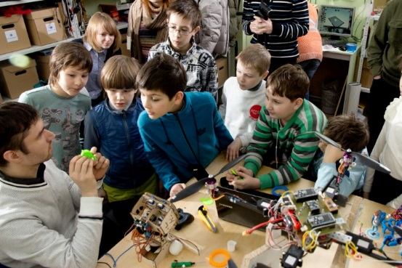
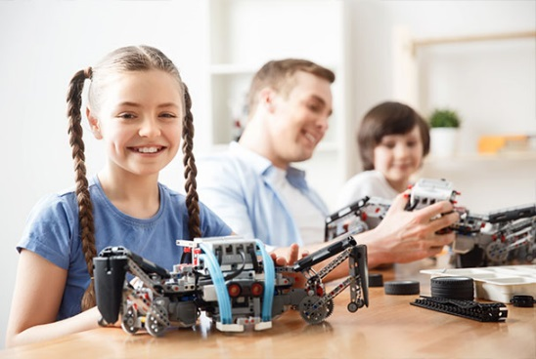
Социальный сектор Московской области: дополнительное образование и сопровождение детей с ограниченными возможностями здоровья *
Всего 581 организаций дополнительного образования
(500 тыс. детей),
в том числе
в Московской области
более 20 тыс.
детей-инвалидов
Всего 406 организаций психолого-педагогического сопровождения детей с ограниченными возможностями здоровья,
в том числе
209 частных организаций дополнительного образования
28 350 учащихся
каждый 8–й ребенок Московской области пользуется услугами дополнительного образования в частных организациях
59 частных организаций
в 25 муниципальных
образованиях
*в соответствии с Докладом о состоянии и развитии конкурентной среды на рынках товаров, работ и услуг Московской области по итогам 2017 г.

Slide 15
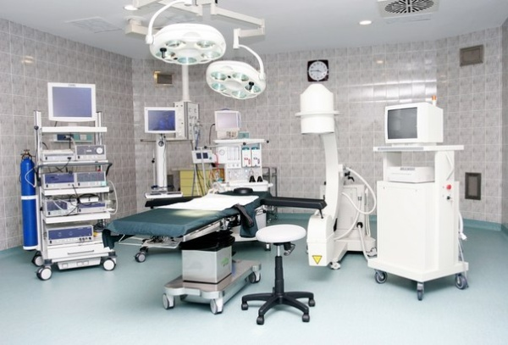
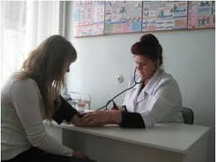
Социальный сектор Московской области: медицинские услуги*
Всего 2 781 медицинских организаций
145 негосударственных медицинских учреждений
(130 работают в системе ОМС)
Увеличение в 2017 году спроса на услуги коммерческих медицинских учреждений с 41% до 48 %
- 72 % клиентов обращаются в частные медицинские учреждения несколько раз в год;
- 21 % - несколько раз в месяц
Усиление конкурентной борьбы
на рынке медицинских услуг
по сравнению с 2016 г.
*в соответствии с Докладом о состоянии и развитии конкурентной среды на рынках товаров, работ и услуг Московской области по итогам 2017 г.

Slide 16
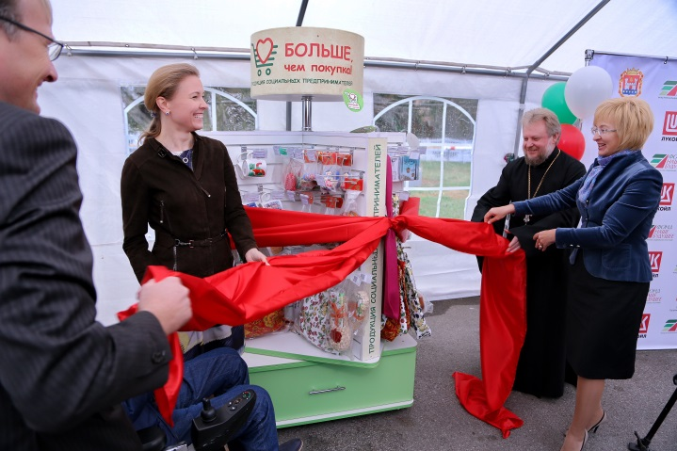
Взаимодействие Московской области и Фонда региональных социальных программ «Наше будущее»
Соглашение о сотрудничестве между
Правительством Московской области
и Фондом региональных социальных программ
«Наше будущее» от 4 сентября 2017 года № 163
Паспорт проекта
«Содействие развитию малого и среднего предпринимательства в Московской области»
Утвержден Губернатором Московской области А.Ю. Воробьёвым 14 декабря 2017 года

Slide 17
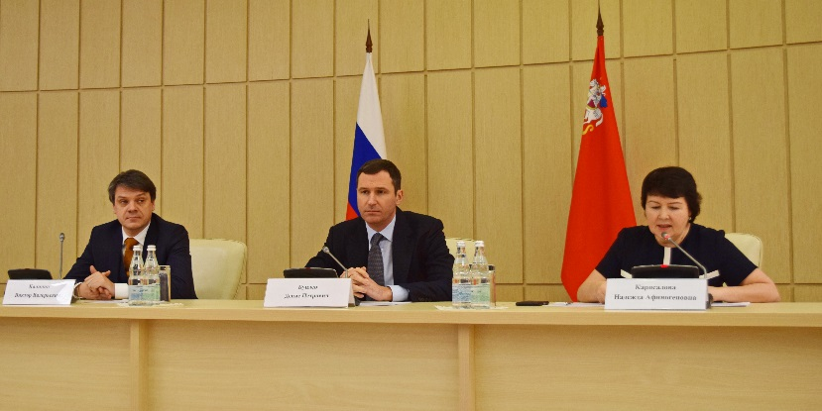
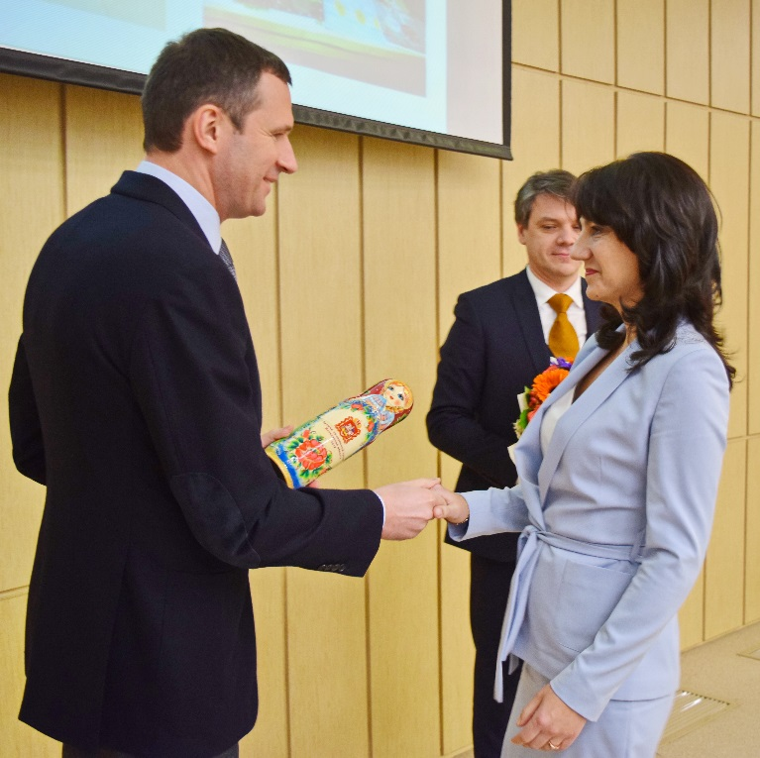
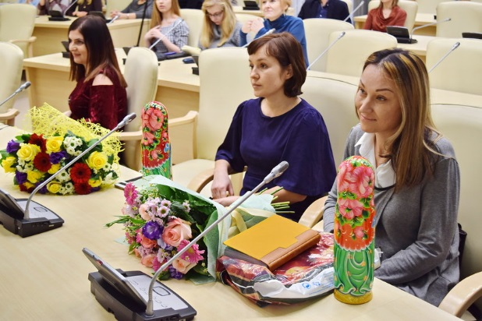
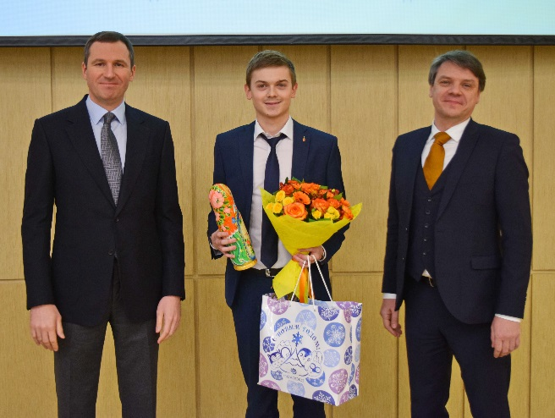
Лучший социальный проект
Московской области 2017 года
Конкурс проводился в декабре 2017 года в соответствии
с Приказом Минэкономразвития России от 25.03.2015 № 167
подано
50 заявок
9 победителей
в 8 номинациях

Slide 18
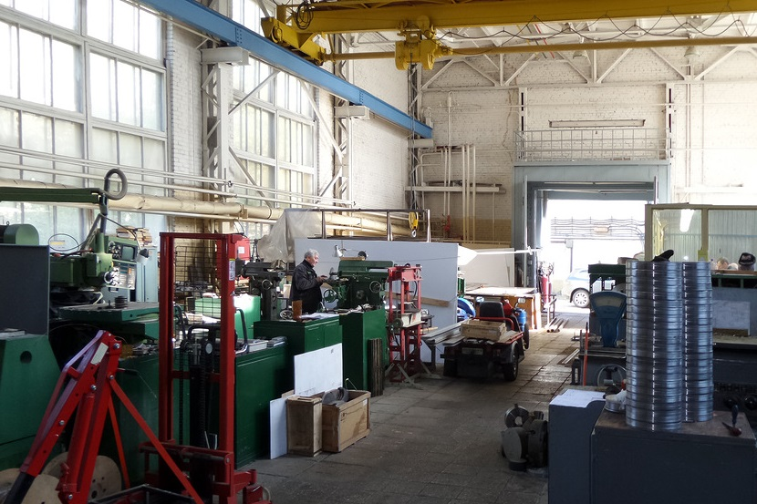
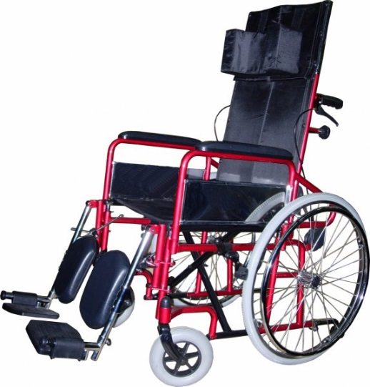
ООО «НПП «ИНКАР-М»
Научно-производственное предприятие создано в 1995 году.
НПП «Инкар-М» впервые в мировой практике разработало конструкции пластиковых кресел-колясок на базе высокопрочных полимерных композиционных материалов. Разработана реабилитационная техника нового поколения
(инвалидные коляски для детей с ДЦП,
инвалидные коляски активного типа)
г.Королев
2014 год – 1 000,0 тыс. руб.
2015 год – 1 500,0 тыс. руб.
Результат получения субсидии:
- создание 2 рабочих мест

Slide 19
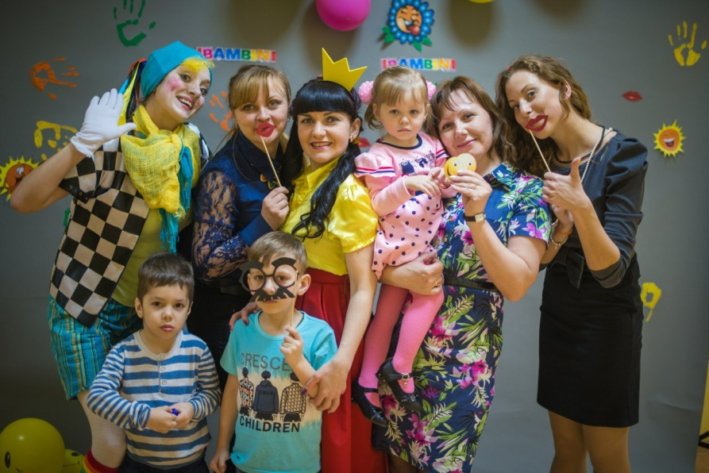
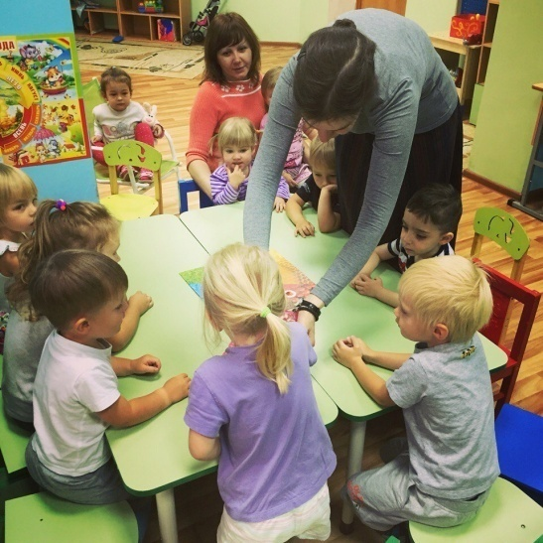
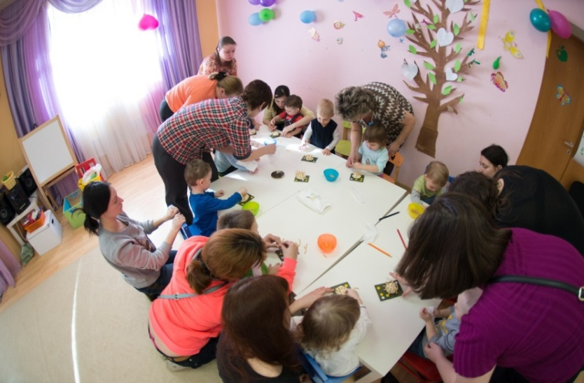
Детский сад «Ibambini» ИП Буцкова И.А.
Детский сад – дошкольный образовательный центр «Ibambini» предусматривает посещение до 20 детей. В саду проводятся развивающие занятия: английский язык, кружок шитья и кройки, школа раннего развития, детская йога,
детская театральная мастерская, изостудия.
Щелковский м.р
2014 год – 1 766,8 тыс. руб.
2015 год – 2 675,99 тыс. руб.
2016 год – 902,2 тыс. руб.
2017 год – 656,6 тыс. руб.
Результат получения субсидии:
- создание 6 рабочих мест

Slide 20
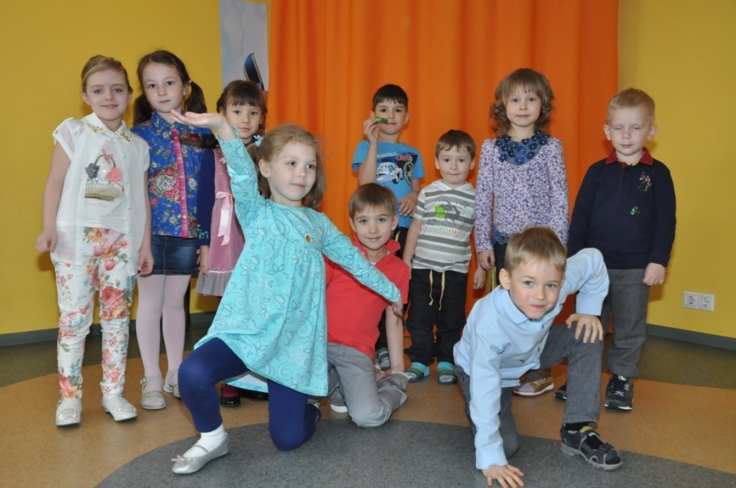
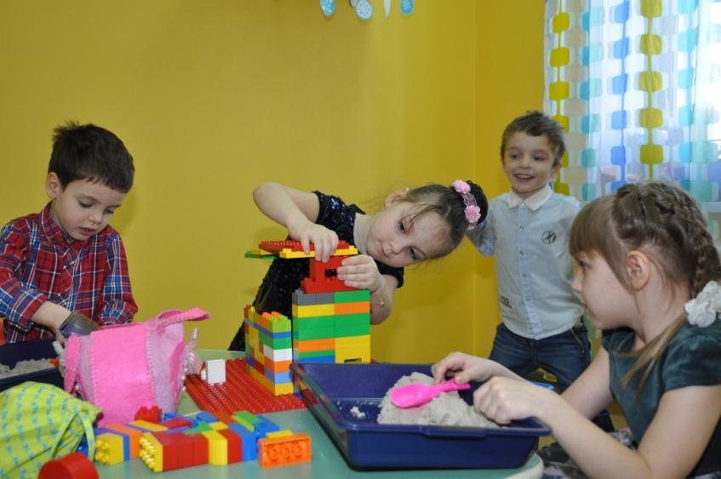
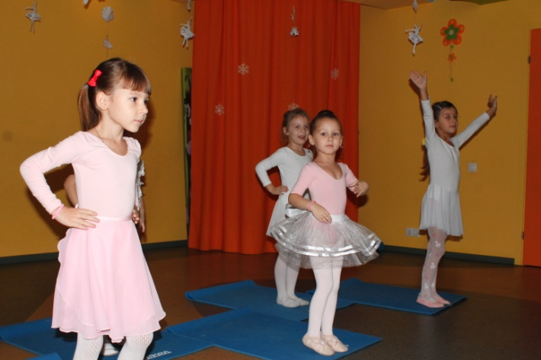
Центр раннего развития «Детство»
Центр раннего развития «Детство» особое внимание уделяет творческому воспитанию ребенка. Занятия в центре: «лего» класс, фитнес, творчество, музыка, живопись, английский язык, сюжетно-ролевые и развивающие игры.
Центр создан на 40 мест.
г.о. Домодедово
2015 год - 1 039,9 тыс. руб.,
2016 год - 484,3 тыс. руб.
Результат получения субсидии:
- создание 3 рабочих мест

Slide 21
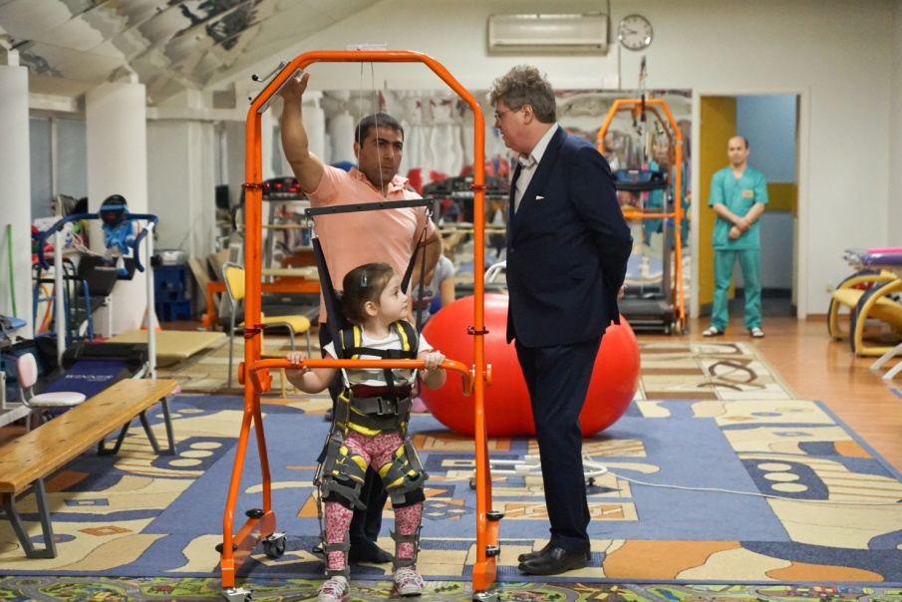
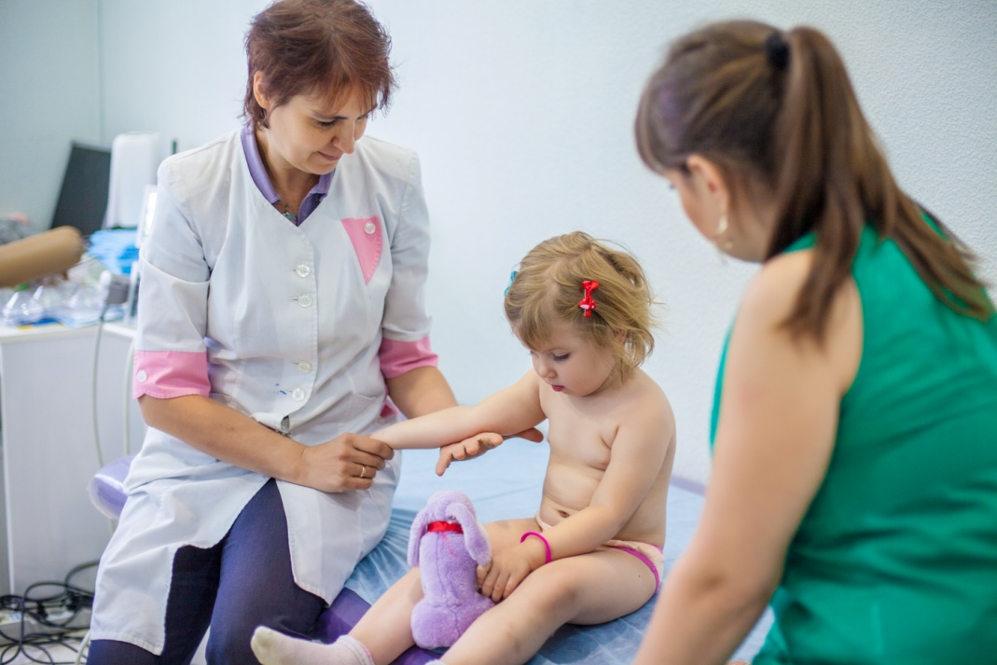
ООО «Огонёк-ЦСО»
Осуществляется реабилитация детей-инвалидов и детей с ДЦП.
Предоставлены субсидии на компенсацию затрат по оборудованию для реабилитации инвалидов
г.о. Электросталь
2014 год – 846,9 тыс. руб.
2015 год – 1 010,6 тыс. руб.
2016 год – 1 500,0 тыс. руб.
2017 год – 1 500,0 тыс. руб.
Результат получения субсидии:
- создание 8 рабочих мест

Slide 22
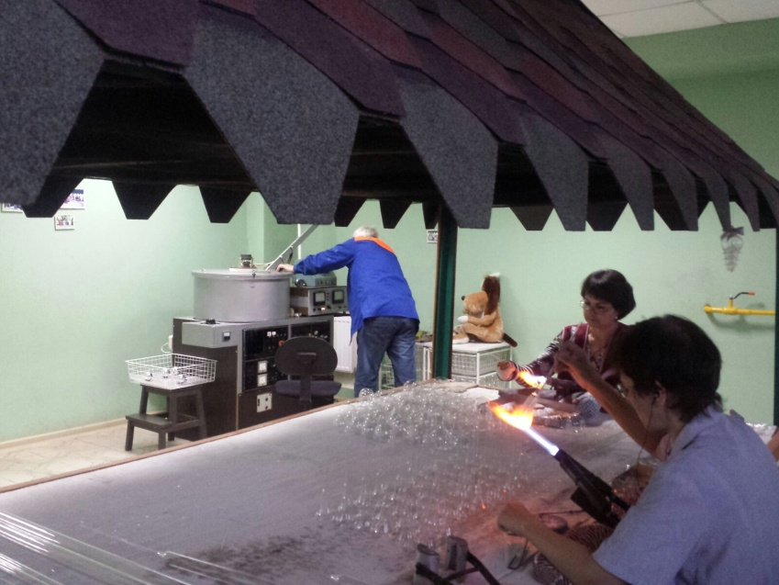
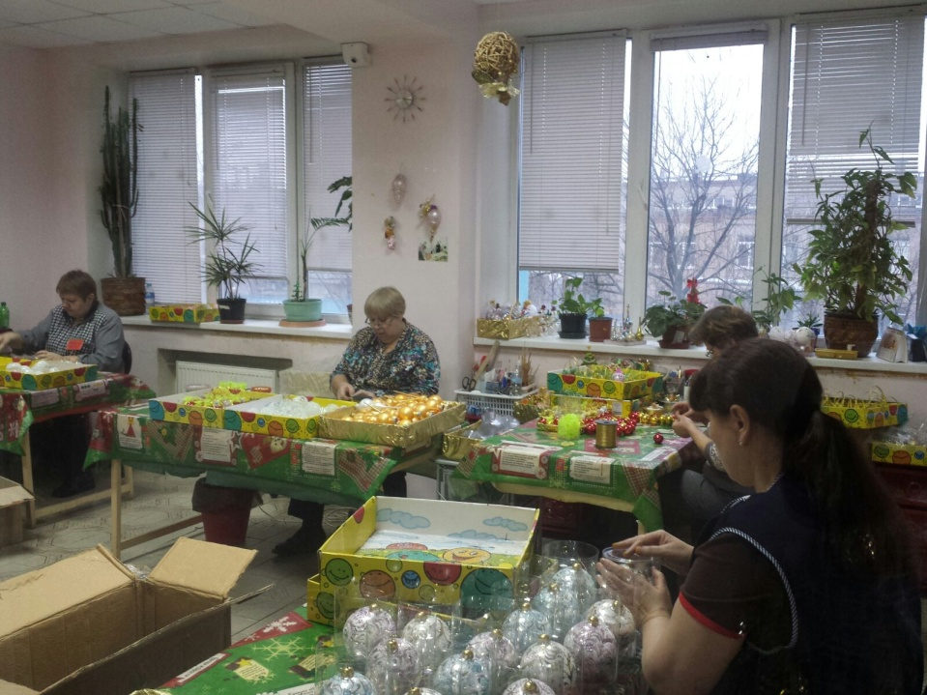
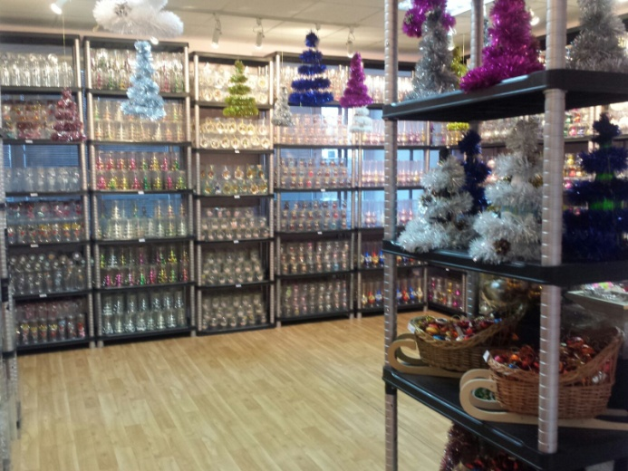
ООО «Стиль Студия»
Художественная творческая мастерская по производству изделий из стекла, сувенирных елочных украшений, дизайнерских предметов интерьера.
г.о. Химки
2015 год - 503,6 тыс. руб.
Результат получения субсидии:
- создание 3 рабочих мест

Slide 23
Благодарю за внимание !

